Slide 1
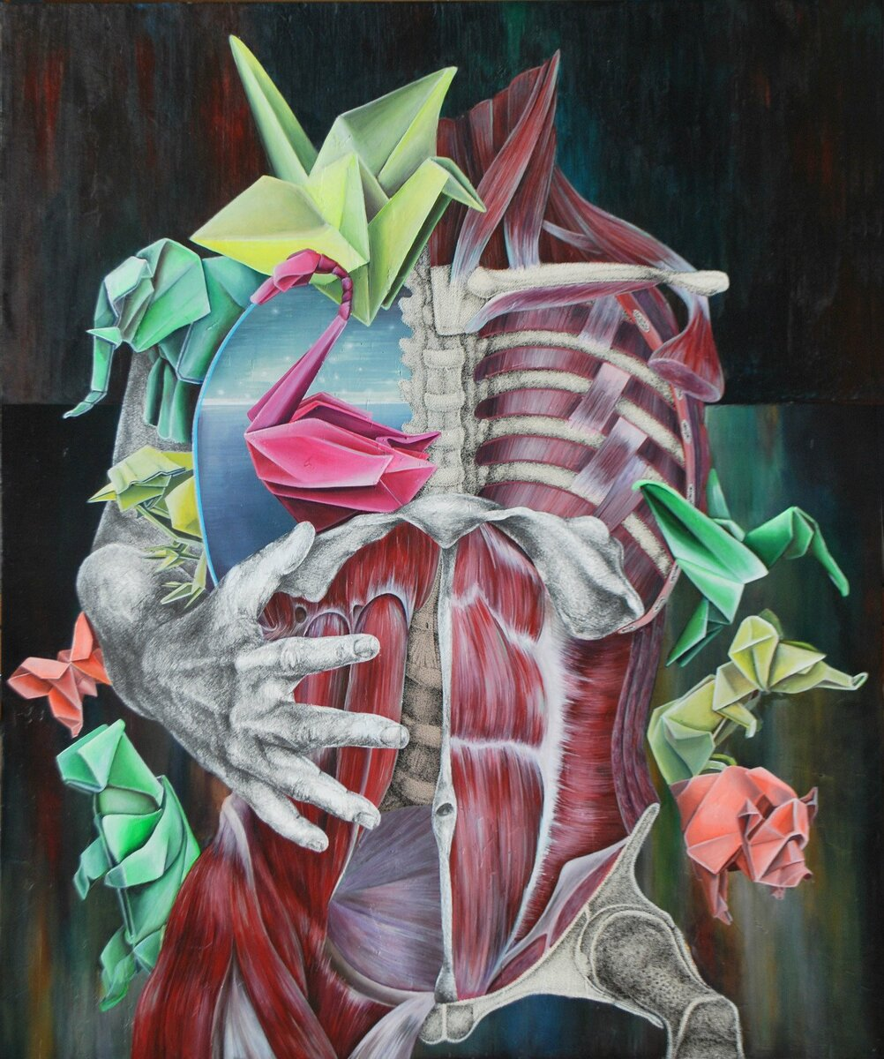
ПСИХОСОМАТИКА ЗДОРОВЬЯ.
Презентация преподавателя,
педагога-психолога
Нижнетагильского филиала ГБПОУ «СОМК»
Кашиной Натальи Валентиновны.

Slide 2
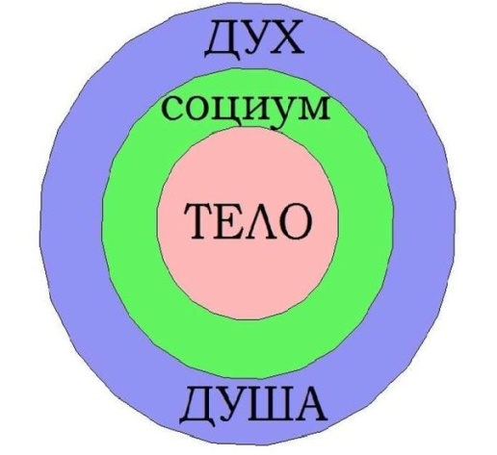
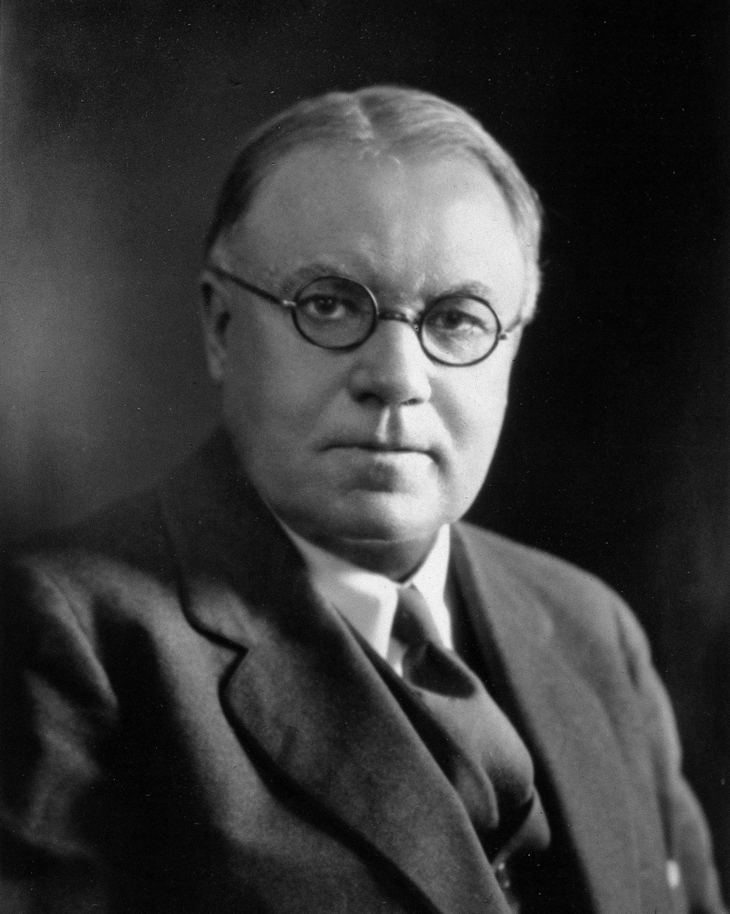
Психосоматика (греч. psyche - душа, soma - тело) - направление в медицине и психологии, занимающееся изучением влияния психологических (преимущественно психогенных) факторов на возникновение и последующую динамику соматических заболеваний.
Американский физиолог Уолтер Кэннон (W.Сannon,1871-1945), известный как автор понятия «гомеостаз», доказал, что организм отвечает на чрезвычайные ситуации определенными адаптивными изменениями.
Он продемонстрировал, что эмоциональные состояния активизируют физиологические функции, призванные подготовить организм к той ситуации, о которой сигнализируют эмоции.

Slide 3
Задачами психологии в психосоматике становятся:
• исследовательская — роли психики в возникновении, течении и предупреждении соматических расстройств;
• диагностическая — проведение обследований и диагностики;
• консультационная - анализ взаимодействия пациента с окружающей средой;
• коррекционная и реабилитационная — разработка, планирование и проведение психологических программ и методов;
• психотерапевтическая — неврачебная психотерапия при лечении соматических и психосоматических заболеваний;
• профилактическая — формирование навыков здорового образа жизни, выявление групп риска.

Slide 4
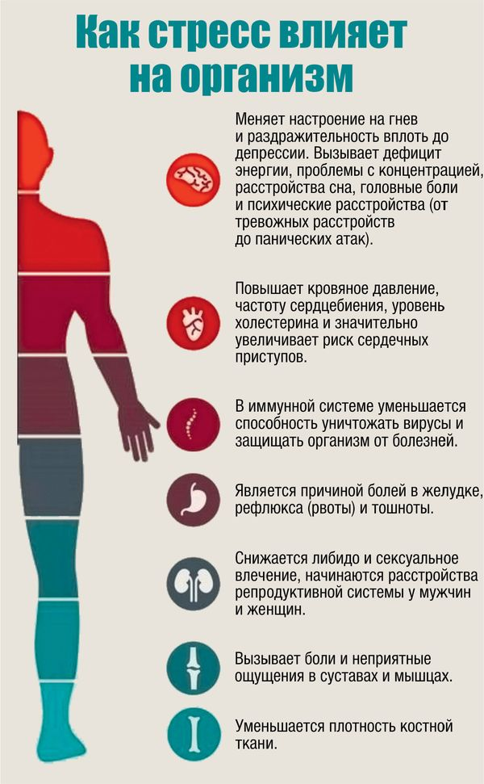
Реакция на неблагоприятные внешние факторы зависят от индивидуальных особенностей человека и ситуации, вследствие которой и развилось нарушение.
В целом под это определение попадают следующие состояния:
реактивный бред (параноид);
патологические реакции;
возбуждение реактивного типа;
состояние психогенного ступора;
состояние аффективно-шокового психоза;
психогенная депрессия;
реактивный психоз истерического типа;
сумеречное расстройство сознания;
различные виды неврозов;
стрессовое расстройство посттравматического типа.

Slide 6
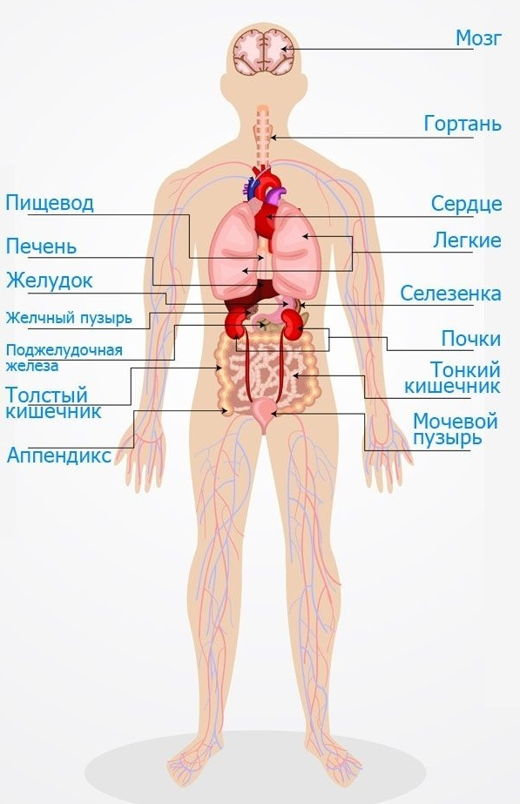
Психогенные факторы могут вызывать нарушения в разных органах
и системах организма:
в сердечно-сосудистой системе – учащение сердцебиения, изменение кровяного давления;
в системе дыхания - замедление или учащение дыхания;
в пищеварительном тракте - рвоту, поносы, запоры, повышенное слюноотделение, сухость во рту;
в сексуальной сфере - усиленную эрекцию, слабость эрекции, набухание клитора и секрецию генитальной области;
в мышцах - реакции непроизвольного характера: мышечное напряжение, дрожание;
в вегетативной системе - потливость, гиперемию и т.д.

Slide 7
Патогенез психосоматических расстройств определяется:
неспецифической наследственной и врожденной отягощенностью соматическими нарушениями и дефектами;
наследственным предрасположением к психосоматическим расстройствам;
нейродинамическими сдвигами (нарушениями деятельности ЦНС);
личностными особенностями;
психическим и физическим состоянием во время действия психотравмирующих событий;
фоном неблагоприятных семейных и других социальных факторов;
особенностями психотравмирующих событий.

Slide 8
Адаптационный синдром (лат. adaptatio — приспособление) — это совокупность адаптационных реакций человека и животных, возникающие на значительные по силе и продолжительности неблагоприятные воздействия.
Адаптивный синдром складывается из трех стадий.
1.Реакция тревоги (аларм-реакция) происходит через две фазы: а) фаза шока; б) фаза противошока.
2.Стадия резистентности (адаптации).
3. Стадия истощения.

Slide 9
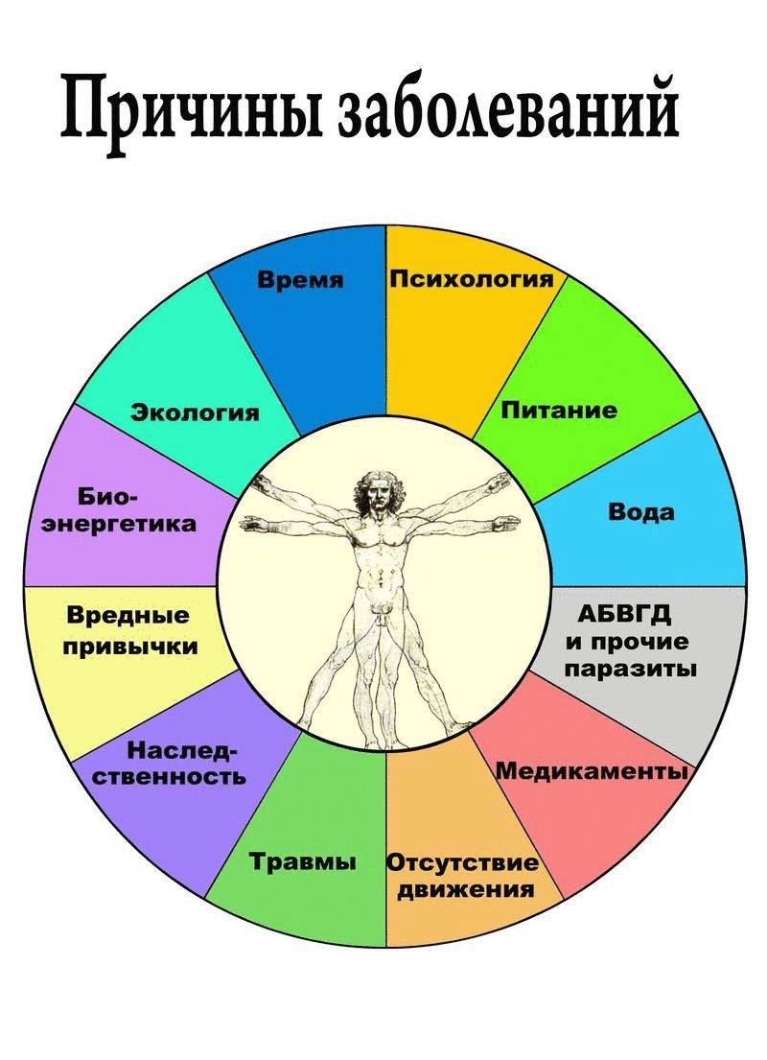
Теории.
Характерологически ориентированные направления и типологии личности.
Психоаналитические концепции.
Теорияспецифического психодинамического конфликта Франца Александера.
Интегративные модели.
Концепция алекситимии.
Теория стресса.
Психоэндокринное и психоиммунное направление.
Концепция враждебности.

Slide 13
Профилактика предусматривает 3 этапа: первичный, вторичный и троичный.
К мерам первичной профилактики относят:
информирование о предстоящей ситуации;
обучение необходимым навыкам.
В рамках вторичной профилактики проводятся следующие мероприятия:
меры по обеспечению безопасности населения;
раннюю диагностика возможных расстройств;
психотерапию и оказание необходимой медицинской помощи.
Третичная профилактика подразумевает:
медикаментозное и психотерапевтическое лечение расстройств;
помощь в социальной адаптации.
Эти меры в условиях ожидаемых и заведомо губительных для психики человека ситуаций помогут снизить количество возможных тяжелых психических расстройств.

